Slide 1
“Якты һөнәр”
22 декабрь –
Энергетиклар көне
Әтнә районы Күәм урта гомуми белем бирү мәктәбенең
4 сыйныф укучылары презентациясе
Укытучы: Борһанова Римма Нурмөхәмәт кызы.

Slide 2
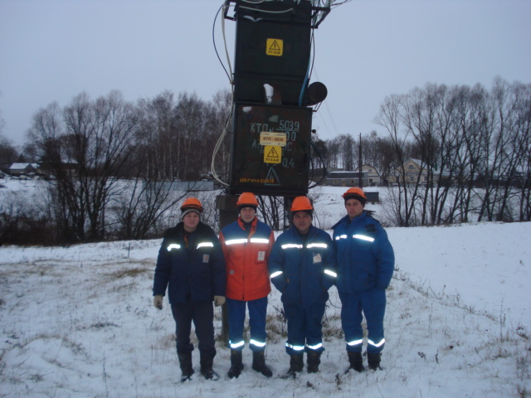
Хөрмәтле энергетика тармагы хезмәткәрләре! Сезне Энергетиклар көне белән ихлас котлыйбыз! Көн саен йортларны җылыту, яктырту,сәнәгать гигантларын һәм социаль учреждениеләрне электр энергиясе белән тәэмин итү бурычын үтәүче көчле рухлы кешеләрнең бәйрәме бу! Иң мөһиме – үзегезгә йөкләнгән бурычларны намус белән үтисез.Сезгә сәламәтлек һәм гаиләләрегезгә ныклы сәламәтлек һәм тынычлык телибез.

Slide 3
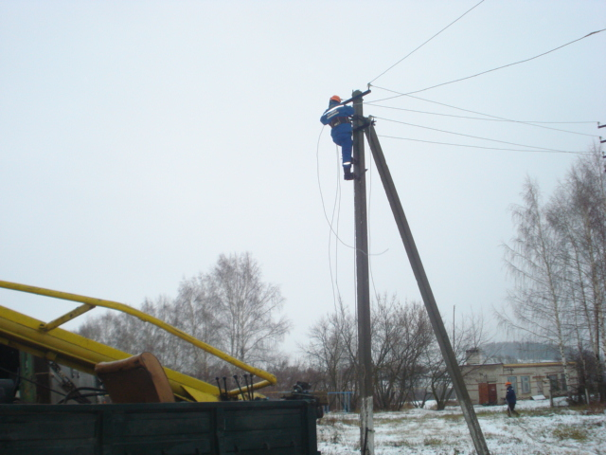
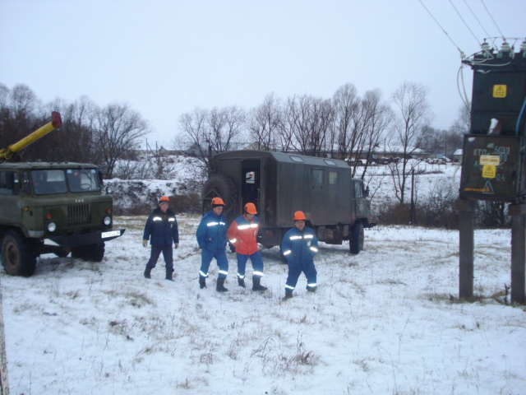
Әтнә район электр челтәре кисәтә:
Электрүткәргеч линияләре янында уйнау
ТОРМЫШ ӨЧЕН КУРКЫНЫЧ!

Slide 6
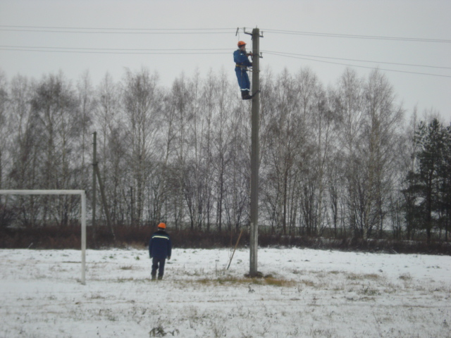
Сез кабызган утлар

Slide 7
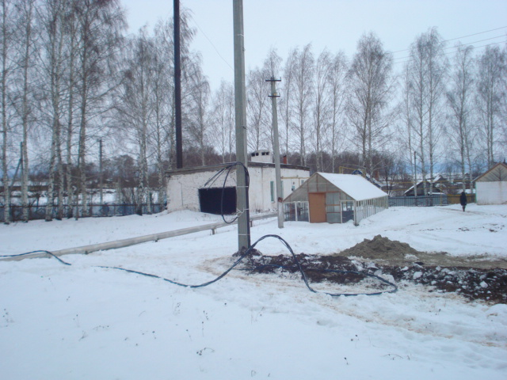
Очрамасын токлы чыбык
Барасы юлыгызда.
Тик якты ут янып торсын
Һәрвакыт алдыгызда.

Slide 8
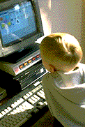
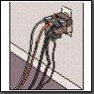
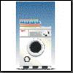

Slide 9
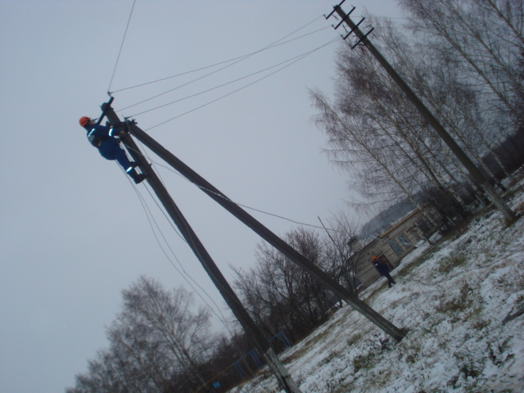
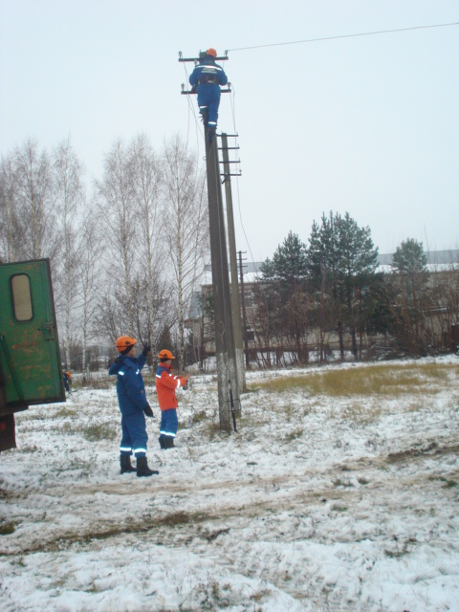

Slide 10
1.Электр энергиясе кайдан кузгала
электр станцияләреннән
2.Электр энергиясе килеп туктаган иң соңгы нокта
розетка
3.Электротравма нәрсә ул?
электрдан зыян күрү
4.Электр белән идарә итүче кем?
электромантёр
5.Электр энергиясе безгә нинди юллар белән килә?
багана башындагы, җир астындагы кабельләр аша килә
6.Электр тогының көче никадәр?
ул уенчыкларны хәрәкәткә китерә, магнитафон, компьютерны кабыза, трамвайны да йөртә
7.Электр белән бәйле сүзләр әйтегез әле.
розетка, шнур, лампочка, яна, сүнә, выключатель....

Slide 11
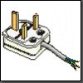
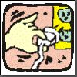
Электр белән сак булыйк!

Slide 12
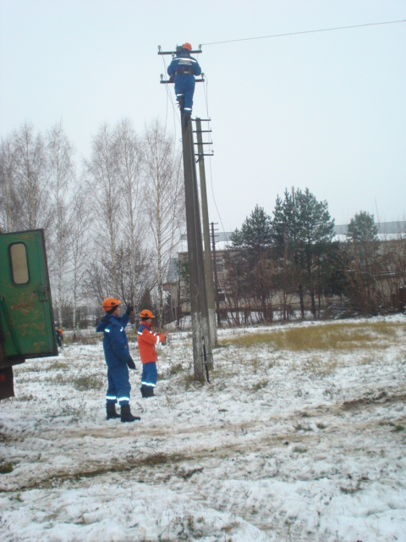
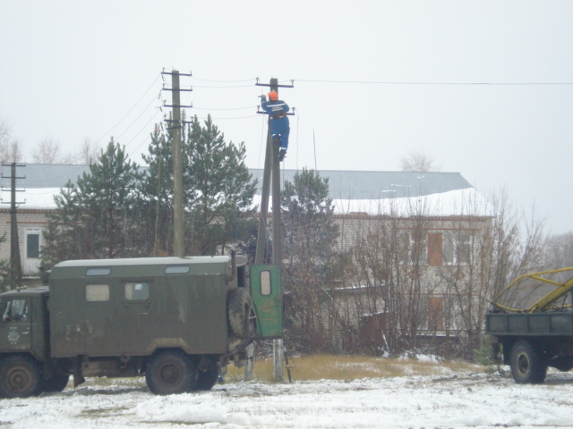
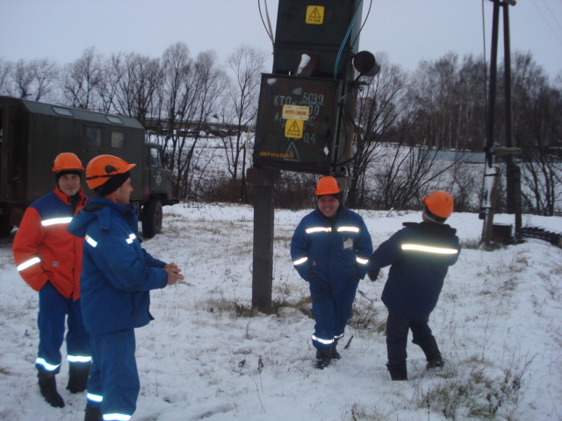
Сез кабызган утлар.

Slide 13
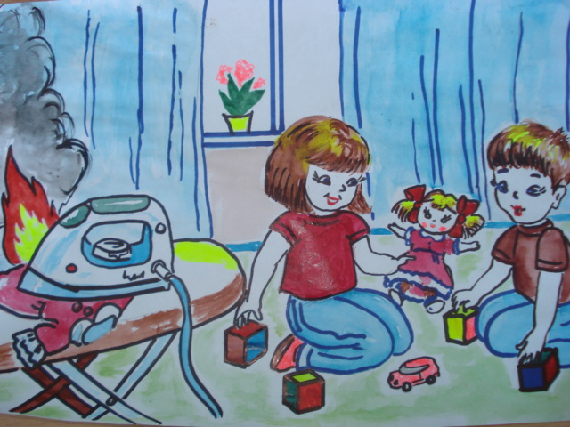
Фәйзиева Әдиләнең эше.

